Slide 1
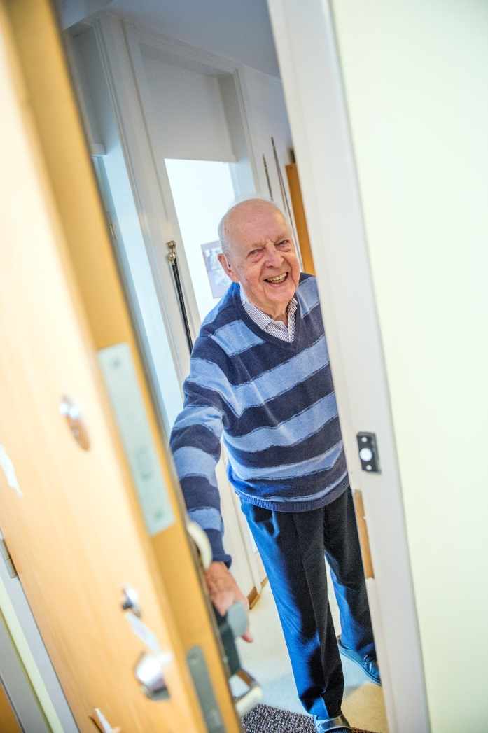
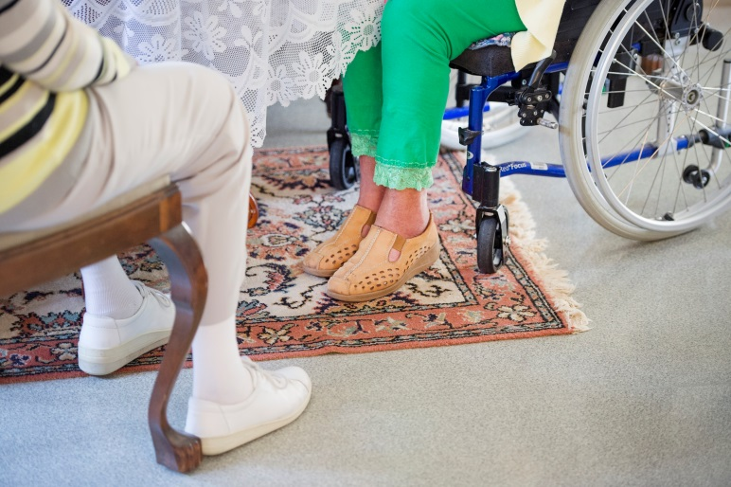
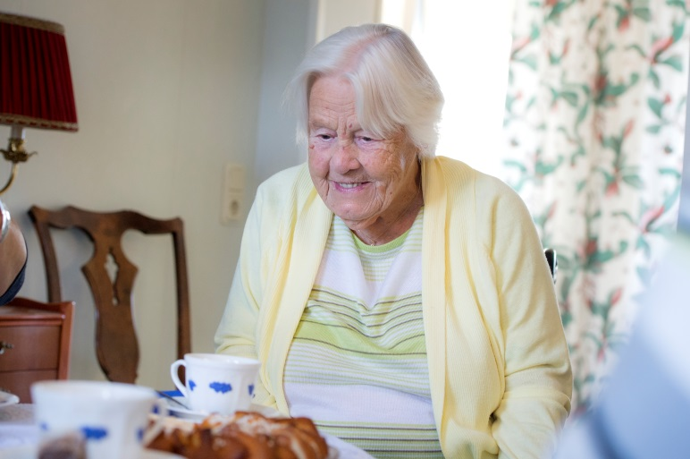
Fallolyckor och Fallskador
Notes:
Sara Lundgren, Arbetsterapeut sedan 2005. Nu verksamhetsutvecklare med inriktning fallförebyggande åtgärder. Har arbetat i drygt 3 månader och en del av tiden har jag gjort en förstudie, granskat vetenskapliga artiklar och sammanställningar för att få en tydlig bild av vilka åtgärder som verkligen ger resultat, vad ska vi prioritera. Jag vill berätta lite om nuvarande kunskapsläge för er och sedan får vi diskutera tillsammans. Det är helt ok att räcka upp handen med frågor under presentationen om ni har följdfrågor på det jag berättar om.

Slide 2
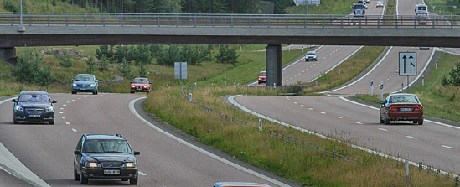
Fallolyckor är den vanligaste olyckstypen
70 885 inskrivna på sjukhus år 2015
Under augusti 2016 - juli 2017
omkom 250 personer i trafikrelaterade olyckor
jämfört med 1019 personer i fallolyckor under ett år
Notes:
Vid samtliga mätningar som gjorts tror svenska folket att det är vägtrafiken som genererar flest dödsfall och flest antal skadade.

Slide 3
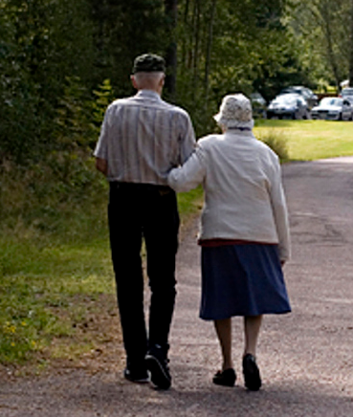
Vilka drabbas?
Äldre personer (65+) står för två tredjedelar av alla dödsolyckor
i Sverige och
för hälften av dem som behöver sjukhusvård till följd av olycksfall
Denna åldersgrupp uppgår till 19% av befolkningen
En tredjedel av personer som är 65 år och äldre
faller minst en gång varje år.
Och efter 80 års ålder
drabbas varannan person.
Notes:
Fallolyckor kan leda till allvarlig skada, både vad gäller smärta, förlust av självständighet och en ökad rädsla för fler fall, vilket kan leda till isolering.
Äldre är överrepresenterade vad gäller fallolyckor och området är viktigt att jobba med då alla har rätt till en god och jämlik hälsa, oavsett ålder och kön.

Slide 4
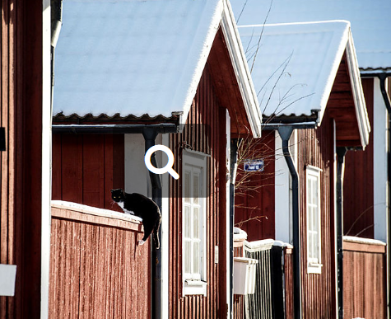
Var inträffar fallolyckorna?
De allra flesta fallen sker
i personens egen bostad, på plant golv
På sjukhus inträffar 5-7% av alla fall
I särskilt boende står 95% av skadorna av fallskador
Aktiva äldre (under 80 år) som vistas utomhus har en ökad skadefrekvens under vintermånaderna.

Slide 5
I Dalarna och i Falun
32 personer dog 2016
i Dalarna
till direkt följd av en fallolycka
Dödligheten är hög under första året efter en höftfraktur.
2016 | Ålder
Orsakskod | 65 år och äldre | varav 75 år och äldre | varav 80 år och äldre |  | Kodtext
W00 | 60 | 30 | 16 |  | Hallka is och snö
W01 | 563 | 458 | 395 |  | Snubbling i samma plan
W02 | 4 | 0 | 0 |  | Skridskor/skidor
W04 | 2 | 1 | 1 |  | Buren eller stödd
W05 | 11 | 8 | 5 |  | från rullstol
W06 | 19 | 17 | 15 |  | från säng
W07 | 9 | 6 | 5 |  | från stol
W08 | 4 | 4 | 3 |  | från annan möbel
W10 | 36 | 19 | 14 |  | i trappa
W11 | 6 | 4 | 2 |  | på eller från stege
W18 | 2 | 2 | 2 |  | från toalettstol
W19 | 2 | 2 | 2 |  | fall UNS

Slide 6
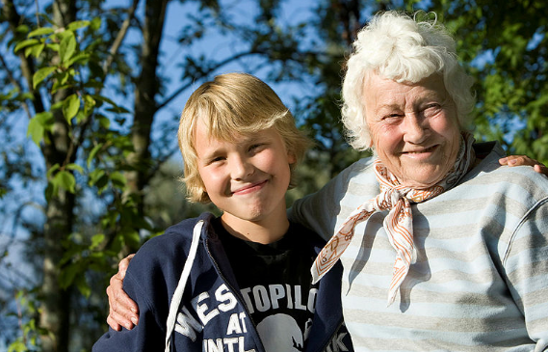
Minskad muskelmassa och muskelstyrka. Sämre balans.
Benvävnaden bryts ner och leder till ett skört skelett
Ökad känslighet för läkemedel
Svagare reflexer och långsammare rörelser
Minskad hunger och tidig mättnadskänsla.
Nedsatt syn och hörsel
Vad är naturligt åldrande?
Notes:
Hjärnan förlorar neuron och nervimpulshastigheten förlångsammas. Det går inte att förlita sig på känslan av hunger och mättnad för att veta att kroppen har fått i sig den näring som du behöver.

Slide 7
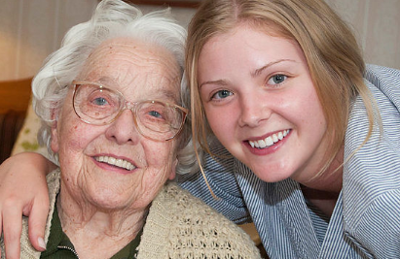
Ensamhet
Ensamstående äldre har en större risk att falla.
Det tros delvis bero på att ensamstående äldre använder mer lugnande och insomnande läkemedel
Nyblivna änkor har en ökad risk för fall
då viktnedgång är vanligt förekommande
BRYTA ISOLERING
Notes:
Muskelsvaghet är den största riskfaktorn med en nästan fem gånger högre risk för fall jämfört med om man inte är muskelsvag
Nedsatt syn medför en nästan tre gånger ökad risk för fallolyckor jämfört med god syn
Nedsatt kognitiv förmåga som vid demenssjukdom eller andra sjukdomar ger lite drygt fördubblad risk att ramla jämfört med om man är frisk

Slide 8
Har mediciner någon betydelse?
Förskrivningen av läkemedel
till äldre har ökat
med cirka 60 procent de senaste 25 åren.
Det finns läkemedel som är direkt olämpliga
och som ger ökad risk för fall
Notes:
Du som är 75 år och äldre och har fler än 5 läkemedel har rätt till en läkemedelsgenomgång på din vårdcentral. Många av de förändringar som sker i kroppen med stigande ålder, påverkar hur läkemedel tas upp, fördelas, omvandlas och utsöndras från kroppen. Ofta blir resultatet att läkemedel elimineras långsammare från kroppen. Detta medför att halten av dem byggs upp till alltför höga nivåer med risk för biverkningar.

Slide 9
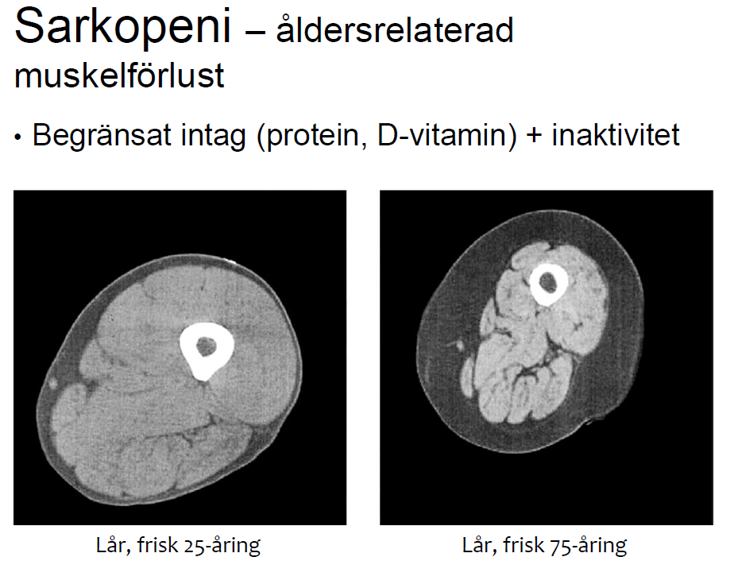
En allvarlig konsekvens av det naturliga åldrandet
Notes:
Om personen inte får i sig tillräckligt med protein och d vitamin så förbrukar kroppen sina egna resurser vid träning. Benmärg, muskel och fett.

Slide 10
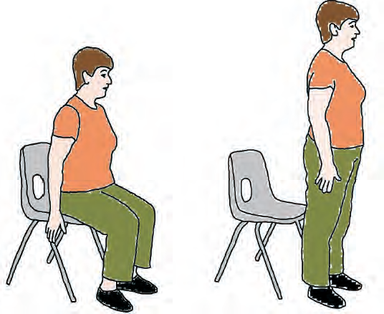
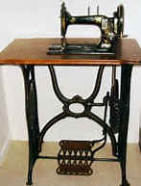
Fotledsrörlighet
och styrka i lårmuskeln

Slide 11
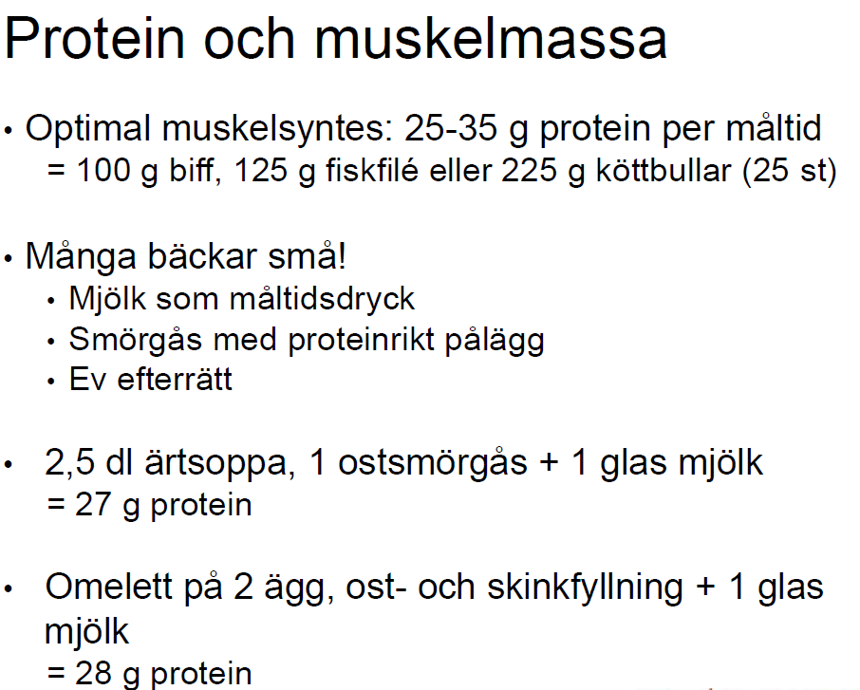
Vilka näringsämnen är viktiga?
60kg = 66g protein/dag
Notes:
Då äldre äter mer sällan och mindre portioner är det viktigt att tänka på näringsinnehållet i den mat man äter. D-vitamin och protein är en förutsättning för att muskelmassan ska bestå och kunna öka genom träning. Om vi tittar på hur mycket protein en äldre person behöver varje dag så ställer jag mig frågan ”hur många av oss äter 25köttbullar vid varje måltid”? Men det går att få till proteinintaget med enkla medel. Det kan handla om ett extra ägg i sockerkakan eller att se till att pålägget på smörgåsen är proteinrikt. Sedan finns det livsmedel som är berikade med d-vitamin, tex mellanprodukter.

Slide 12
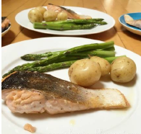
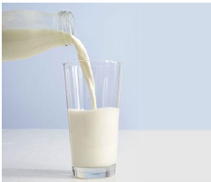
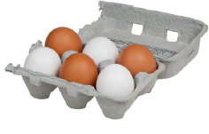
D-vitamin och protein i maten?
Livsmedel som är rika på Protein
Kött
Fisk
Ägg
Mjölkprodukter
Spannmål
Baljväxter som ärter, bönor och linser.
Livsmedel som är rika på D-vitamin
Fisk. tex lax, sill, makrill
Mjölkprodukter berikade med D-vitamin
matfettsblandningar berikade med D- vitamin
Ägg
Kött innehåller också en del vitamin D.
Vitamin D får vi också från Solen
under sommaren
Notes:
Om personen inte får i sig tillräckligt med protein och d vitamin så förbrukar kroppen sina egna resurser vid träning. Benmärg, muskel och fett.

Slide 13
Det är statistiskt säkerställt att
Träning minskar antalet fall
Lugnande läkemedel ökar risken för fall
Att förändring i hemmiljö minskar fallrisken (20%)
Att multifaktoriella åtgärder (temarbete) minskar fall (30-60%)
Vid ishalka minskar broddar under skorna risken för fall
Att evenemang där äldre själva kan prova på olika aktiviteter uppmuntrar äldre till att fortsätta aktivera sig
Fallskadorna minskade i de kommuner som utbildade sin personal och medborgarna, men inte i jämförelsekommunerna
EVIDENS

Slide 14
Verksamhetsplan 2018-2020
MINSKA ANDELEN ÄLDRE SOM SKADAR SIG TILL FÖLJD AV FALLOLYCKOR
Ge information till medborgare för att öka kunskapen om fallrisker och fallförebyggande åtgärder
Ge utbildning till samtlig personal som arbetar i omvårdnadsförvaltningen samt ge stöd i det fallförebyggande arbetet
Utforma koncept som möjliggör att alla Falu Kommuns invånare (över 80 år) erbjuds ett kostnadsfritt fallförebyggande hembesök utfört av arbetsterapeut, som är grundat på teambaserade åtgärder
Öka samarbetet mellan olika yrkesgrupper
Öka samarbetet med andra instanser och förvaltningar för att uppnå ett genomgående fallförebyggande synsätt i Falun (bovärdar, stadsplanering, missbruksenheten m.fl.)
Notes:
Håller just nu på med en ansökan till Folkhälsorådet för att möjliggöra piloten för personer över 80 år. Blir utfallet bra så kan verksamheten skalas upp och innefatta t.ex andra åldersgrupper och personer som bor på Vård och omsorgsboende.

Slide 15
Vilka är era tankar?
Möjligheter och hinder?
Frågor?

Slide 16
Tack för uppmärksamheten!

